Slide 1
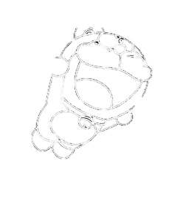
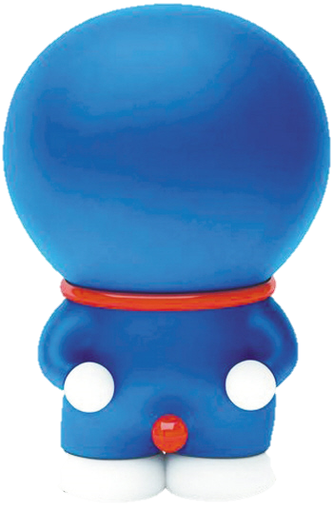
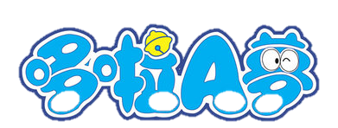


伴我同行
时光机 竹蜻蜓 铜 烧
没有哆啦A梦的童年记忆是不完整的
一张图重新了解我们的蓝胖子

Slide 2
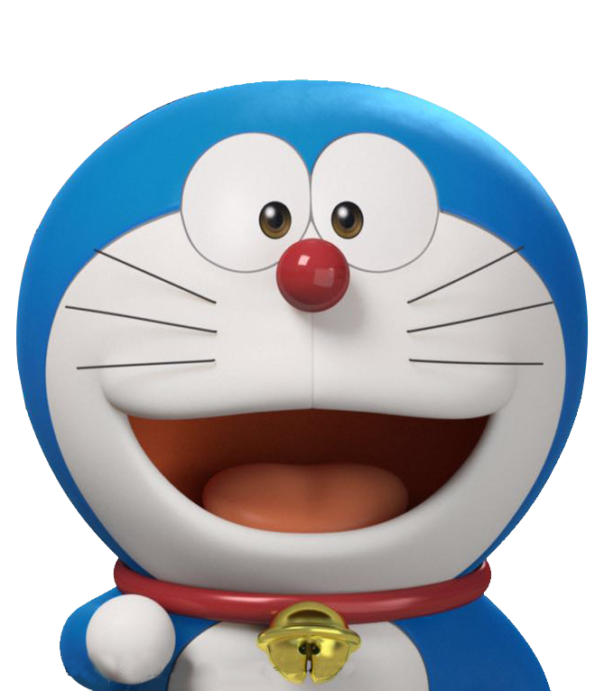
姓名：多啦A梦（Doraemon）
曾用名：机器猫 小叮当
生日：2112年9月3日
机器人种类：育儿型机械器
型号：猫型机器人1293号
身高：129.3厘米
体重：129.3公斤
胸围：129.3厘米
功率：129.3马力
遇见老鼠时的弹跳高度：129.3cm
遇见老鼠时的逃跑速度：129.3km/h
简 历

Slide 3
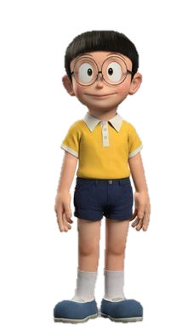
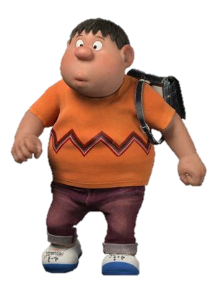
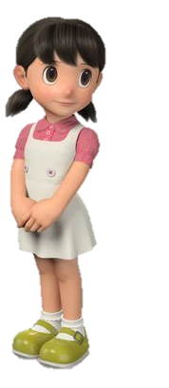
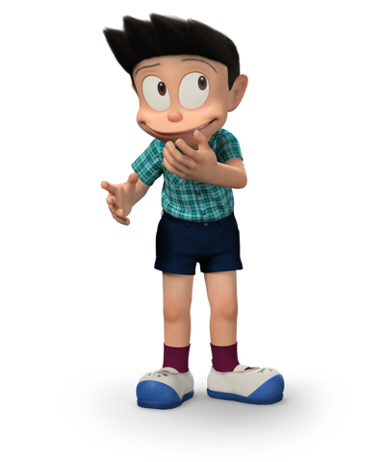
129.3是什么?
129.3cm
这个数字是哆啦A梦故事连载开始时，日本小学四年级学生的平均身高。
而大雄就读的年级正是小学四年级。

Slide 4
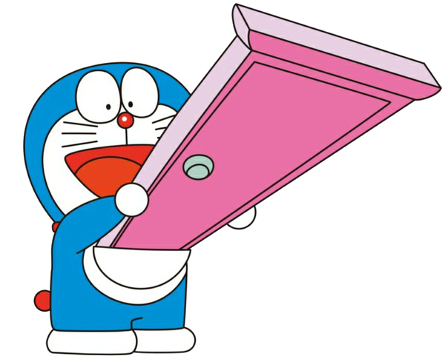
无敌百宝袋
自从1969年连载以来，多啦A梦里的道具已经超过2000件
时光机
如果电话亭
缩小灯
竹蜻蜓
把自己带回到过去，重新做一次人生的选择。
翻译魔芋
我要拿它去改变世界
不需要翻译也不需要字典，带着魔芋闯世界
迷你世界其实很可爱
不用担心堵车的问题

Slide 5
时光机
如果电话亭
缩小灯
竹蜻蜓
把自己带回到过去，重新做一次人生的选择。
翻译魔芋
我要拿它去改变世界
不需要翻译也不需要字典，带着魔芋闯世界
不用担心堵车的问题
世界很小，来迷你的世界看看吧
据日本Mynavi Woman网站调查结果显示，日本人最钟爱“任意门”
其他5款人气道具

Slide 6
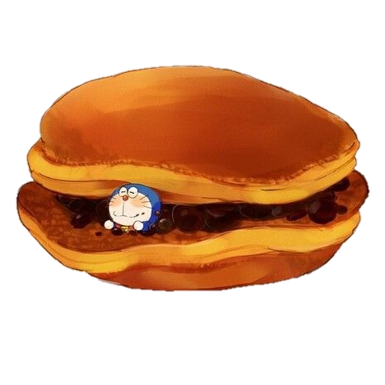
多啦A梦的欢迎程度
根据日本媒体动漫角色人气调查，该项调查实施于2012年12月3日至9日，对象是日本3至12岁儿童以及其母。
74.9%的日本儿童最喜欢的动漫人物是多啦A梦
在日本妈妈们中间，《哆啦A梦》的支持指数为47.2%

Slide 7
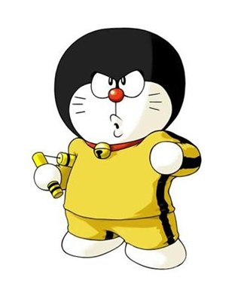
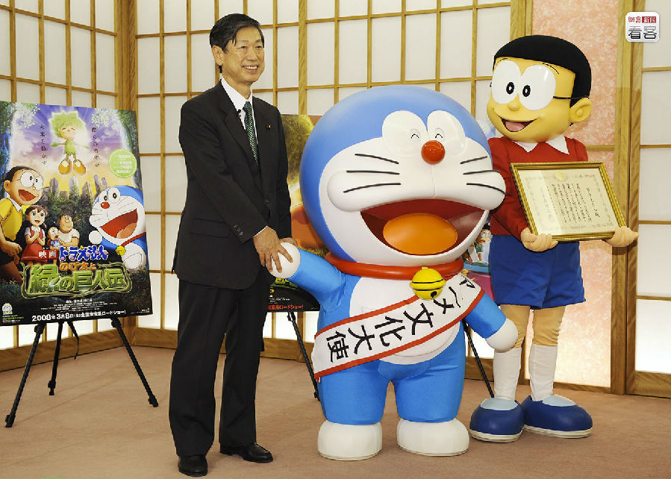
TIMES
2002年被《时代周刊》评选为亚洲英雄
2008年3月成为日本首任“动漫文化大使”

Slide 8
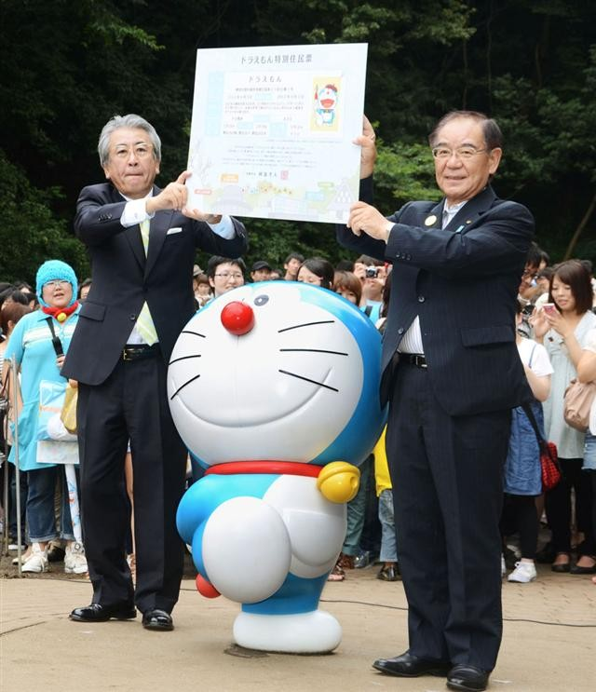
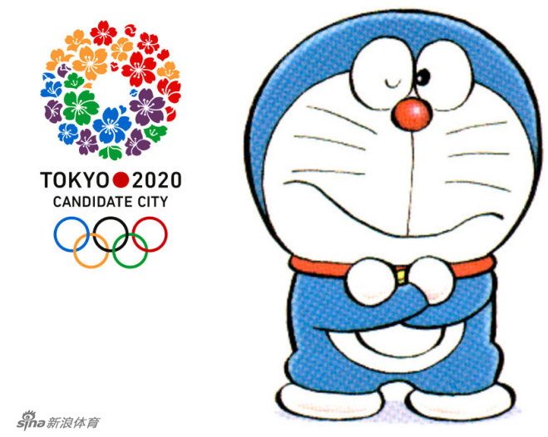
2012年9月3日诞生前100周年纪念，正式注册成为神奈川县川崎市特别市民。
2013年4月5日加入东京2020申奥委员会，成为
首位申奥特殊大使。

Slide 9
哆啦A梦背后的身份

Slide 10
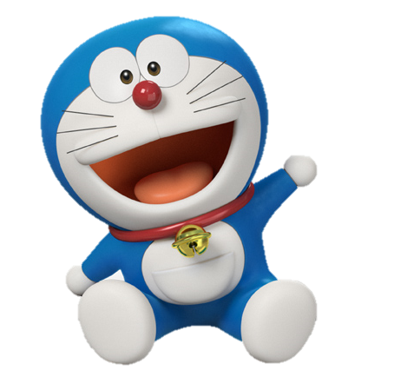
5.28 不舍·天真
资料来源：新华网、环球网、中国新闻周刊等
http://japan.xinhuanet.com/2014-06/14/c_133404262.htm
http://ent.huanqiu.com/movie/yingshi-guoji/2013-03/3734357.html
http://culture.inewsweek.cn/20130902/detail-70510.html
制图：@IM_Balanced

